Slide 1
SITIOS TURISTICOS
DE COLOMBIA
DIANA MARCELA OSPINA
63171
WENDY TATIANA REY
63170

Slide 2
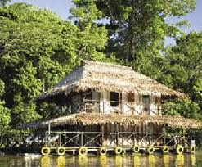
AMAZONAS
SITIOS TURISTICOS
LETICIA:
Es la capital del departamento, se encuentra a hora y media de Bogotá por vía aérea. Es una ciudad muy visitada por su exótica cultura amazónica. Aquí además de encontrar verdes paisajes encontraras diversidad de flora y fauna. También lugares como el museo etnográfico del hombre amazónico, la biblioteca del banco de la republica, el parque Santander y el parque Orellana.

Slide 3
AMAZONAS
LAGO TARAPOTO: Es la cuna de los símbolos de la región amazónica; los delfines rosados y el loto gigante Victoria Regia. Aquí es posible observar el pirarucu, el pez de agua dulce mas grande que se conoce. Esta ubicado a 80 km de Leticia, cerca de hora y media de recorrido por el rio amazonas o también desde puerto Nariño que esta ubicado a media hora de allí.
PUERTO NARIÑO: Es habitado por los indígenas Ticunas y yaguas y es conocido como “el pesebre de Colombia en la selva”. Allí se pueden adquirir diversidad de artesanías. Sus principales vías de acceso son: por vía aérea se llega desde Bogotá hasta Leticia o desde manaos (Brasil), por vía terrestre. En medio de la selva amazónica hay caminos ecológicos que comunican el centro urbano de puerto Nariño con las comunidades indígenas.

Slide 4
ANTIOQUIA
SITIOS TURISTICOS
LA PIEDRA DEL PEÑOL:
Ubicado a 70 km de Medellín, posee una gran escalera interna con 649 escalones. Es el sito mas visitados por los antioqueños , ya que ofrece una hermosa vista sobre la represa de guatapé.
CIUDAD BOTERO:
Es el lugar ideal para los amantes del arte, allí se pueden admirar las obras del maestro Fernando botero tanto al aire libre como en el museo Antioquia. Es uno de los proyectos mas bellos e importantes del país.

Slide 5
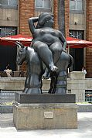
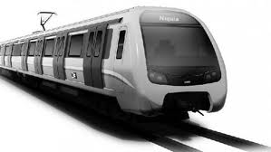
ANTIOQUIA
EL METRO:
Medellín es la única ciudad que posee este sistema de transporte masivo no contaminante, viaja a una velocidad de 80 km/h. Fue inaugurado el 30 de noviembre de 1995.

Slide 6
ATLANTICO
SITIOS TURISTICOS
BARRANQUILLA:
Es la capital del departamento del atlántico, su comercio es uno de los mas importantes del país, tiene una infraestructura hotelera amplia, además de hostales y residencias ofrecen al turista diferentes alternativas de alojamiento
.
BOCAS DE CENIZAS:
Es el terminal marítimo y fluvial donde el rio magdalena vierte todas sus aguas al Mar Caribe.
VOLCAN DE LODO:
Es una formación natural de 7 metros de alto por 2 de diámetro, es uno delos principales atractivos turísticos del atlántico.

Slide 7
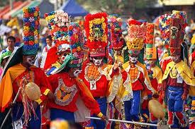
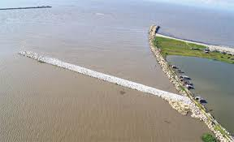
ATLANTICO

Slide 8
BOLIVAR
SITIOS TURISTICOS
CARTAGENA DE INDIAS:
Considerada como patrimonio de la humanidad, es una de las ciudades mas cosmopolita y mas apetecida del continente. Fue fundada por don Pedro de Heredia el 1 de junio de 1533 con el nombre de “Cartagena de poniente”. Sus murallas son emblemas históricos de la ciudad.
ISLAS ROSARIO:
Situadas a 35 km de cartagena, consta de 27 islas, algunas son tan pequeñas que solo tiene una casa. Snorkeling, buceo, relax, comer deliciosos mariscos, visualizar maravillosos paisajes son algunas de las cosas que podrás disfrutar en estas maravillosas islas.

Slide 9
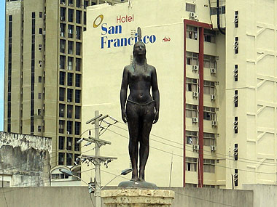
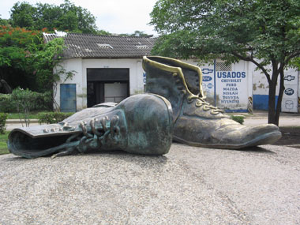
BOLIVAR
LA INDIA CATALINA:
Monumento destinado a homenajear la cultura Caribe de sus habitantes primitivos, simbolizado por Catalina, la india que sirvió de interprete al conquistador Don Pedro de Heredia.

Slide 10
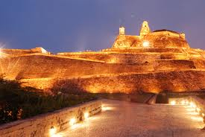
BOLIVAR
CASTILLO SAN FELIPE DE BARAJAS:
Es el más formidable complejo defensivo levantado por la ingeniería militar española en el Nuevo Mundo y considerado desde entonces el guardián y protector de la ciudad. Fue edificado sobre la Colina de San Lázaro y desde allí dominaba cualquier intento de invasión a la Plaza, ya fuera por tierra o avanzando por la Bahía.

Slide 11
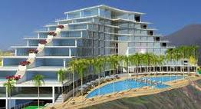
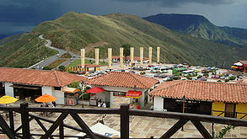
SANTANDER
SITIOS TURISTICOS
PARQUE NACIONAL DEL CHICAMOCHA:
Es uno de los sitios turísticos mas importantes de Colombia, fue abierto al publico el sábado 2 de diciembre del 2006. Posee atracciones como el teleférico, cable vuelo, pista de patinaje, pista de buggies, jumping, parque de las avestruces, parque de las cabras, parapente,canotaje,mirador 360º,pueblito santandereano.

Slide 12
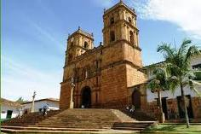
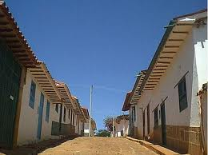
SANTANDER
BARICHARA:
Municipio que conserva su arquitectura original colonial, declarado patrimonio histórico y único lugar de Colombia que mantuvo la tradicional técnica de construcción en tierra o TAPIA.

Slide 13
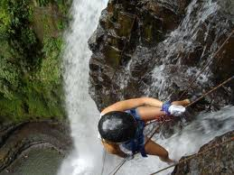
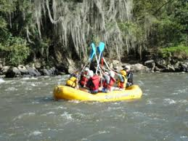
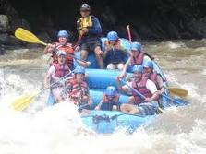
SANTANDER
SAN GIL: Municipio histórico en el que predomina el deporte de aventura como: canotaje por el rio Fonce. Este departamento reporta grandes cantidades de turistas, en sus temporadas altas la capacidad hotelera no da a basto a la gran cantidad de turistas, por lo que los turista se hospedan en municipios aledaños.

Slide 14
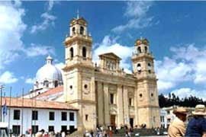
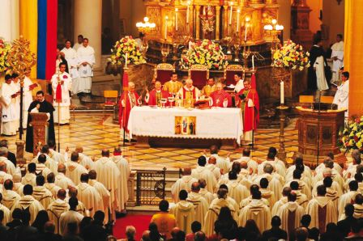
BOYACA
SITIOS TURISTICOS
CHIQUINQUIRA:
Su nombre significa pueblo sacerdotal, hoy en día se conoce como la capital religiosa de Colombia, famosa por sus romerías a la virgen, patrona de la nación.

Slide 15
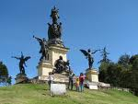
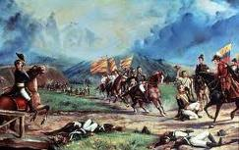
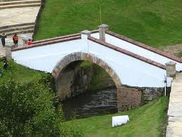
BOYACA
PUENTE DE BOYACA: Reconocido sitio turístico, donde fue construido un famoso monumento en honor a la batalla de Boyacá. El parador turístico cuenta con varios atractivos: una estatua de Simón Bolívar, el obelisco de la libertad, el puente sobre el rio Teatinos, el arco de triunfo grabado con la letra del himno nacional, el edificio circular o ciclorama, la piedra de la legión Británica, el busto del coronel Cruz Carrillo, la plaza de banderas, la casad de teja y el monumento a Pedro Pascasio Martínez.

Slide 16
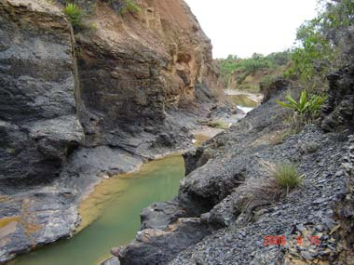
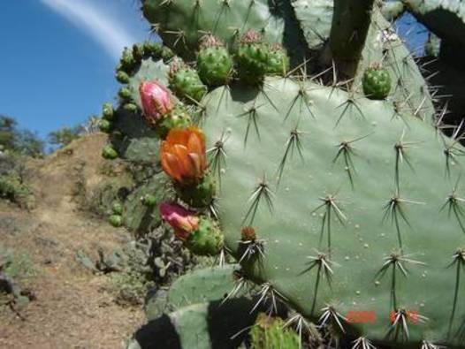
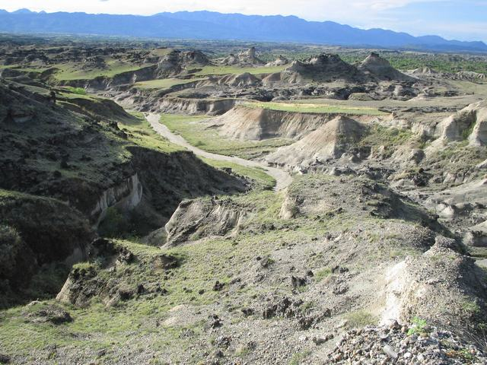
BOYACA
DESIERTO DE CANDELARIO:
Ubicado a 7 km de Raquira, aunque se conoce como un desierto en realidad es una hondonada cruzada por un rio. En estas tierras Don Pedro Solís y Valenzuela escribió la obra “DESIERTO PRODIJIOSO”, primera obra escrita en América durante la colonia.

Slide 17
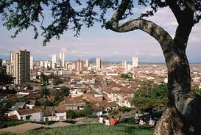
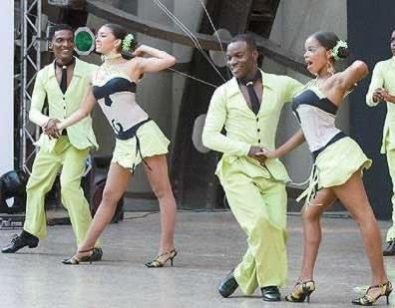
VALLE DEL CAUCA
SITIOS TURISTICOS
CALI “LA SUCURDAL DEL CIELO”:
Aparte de ser la capital del valle del cauca, es uno de los mas importantes centros industriales y comerciales del país. Cali es reconocida en Colombia como la capital de la "rumba"; la salsa es para el caleño cultura, y es por esto que a la llegada de la Feria de Cali, cada fin de año, el ritmo salsero es el invitado de honor en este festival de propios y extraños.

Slide 18
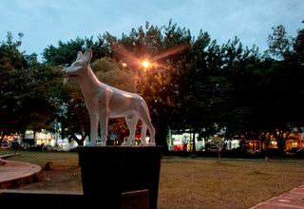
VALLE DEL CAUCA
PARQUE DEL PERRO:
Su historia es que en ese parque a mediados de los 50S, un grupo de jóvenes siempre salían acompañados de un perro llamado teddy, un día el perro mordió a uno de los muchachos y este en venganza lo enveneno causándole la muerte. Con el paso de los años uno de los jóvenes se convirtió en oficial de la policía y en honor a su fiel mascota le mando hacer esta obra. Este parque se a convertido en uno de los mas famosos de Cali por su entrono comercial.

Slide 19
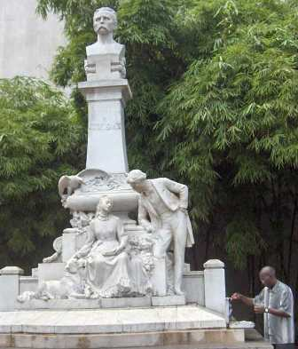
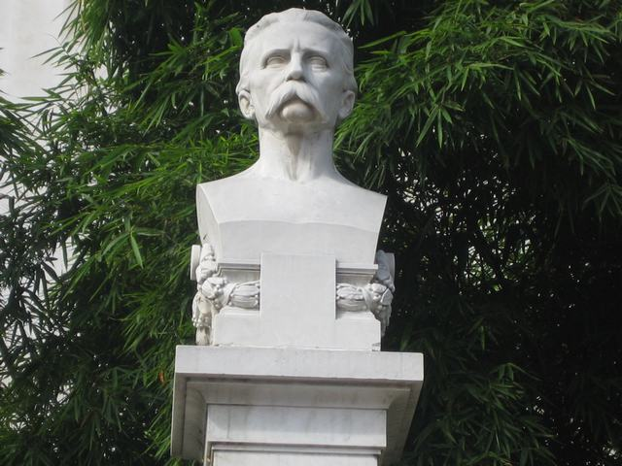
VALLE DEL CAUCA
MONUMENTO A JORGE ISSAC:
Construida por el escultor catalán Carlos A. Perea, quien recreo la magna obra literaria del escritor vallecaucano en un conjunto escultórico elaborado en mármol de carrara, donde aparecen los protagonistas, Efraín y María, leyendo el libro de poesías de Átala, también se pueden apreciar el perro Mayo, la fatídica Ave negra y el busto del escritor Isaac en la parte superior.

Slide 20
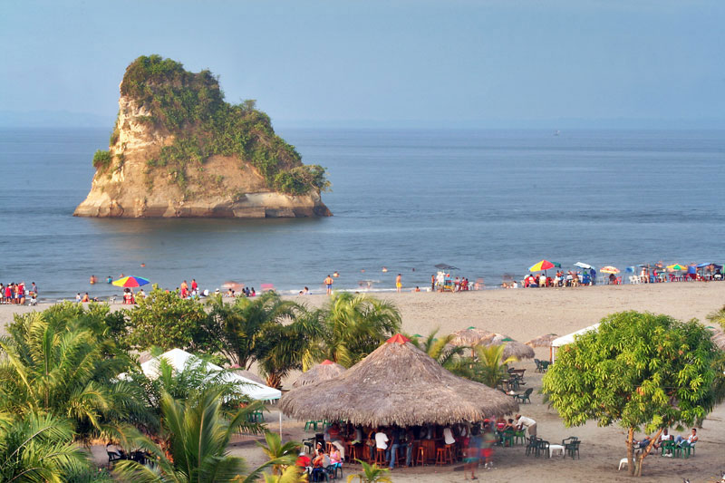
NARIÑO
SITIOS TURISTICOS
TUMACO:
Llamada la “perla del pacifico” se encuentra a 290 km de la ciudad de San Juan de Pasto, geográficamente se localiza al occidente colombiano en el pacifico sur; pertenece a la parte costera del Departamento de Nariño.
Tiene cabañas confortables,
Algunos restaurantes, sus
Playas sestan en buenas
Condiciones y su abundante
Flora y fauna la convierten
En un sitio turístico que
Invita a visitarlo.

Slide 21
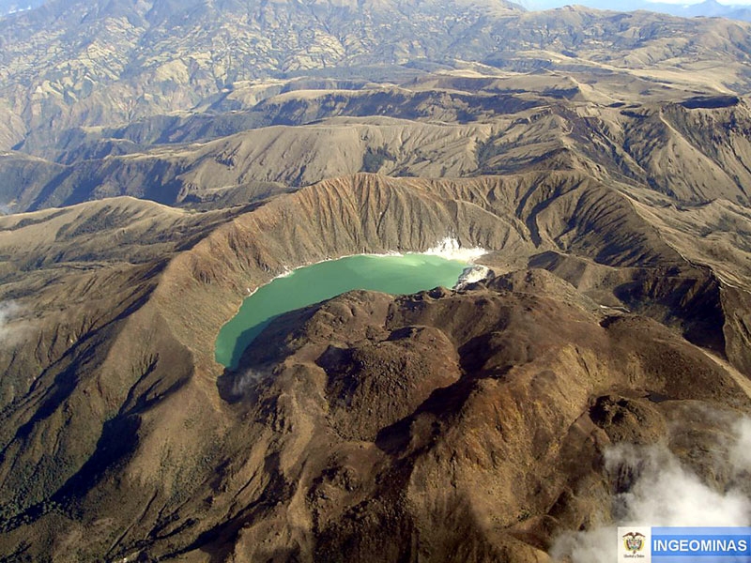
NARIÑO
LAGUNA VERDE:
Poseedor de grandes riquezas como la Reserva Natural del Azufral en la que descansa la Laguna Verde se encuentra ubicado al pie del volcán, uno de los de más baja actividad a 3400 m.s.n.m. Su entorno paramuno, dueño de La Chorrera y su ecosistema cenagoso poseedor de una laguna.

Slide 22
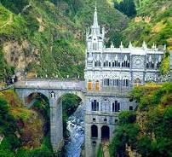
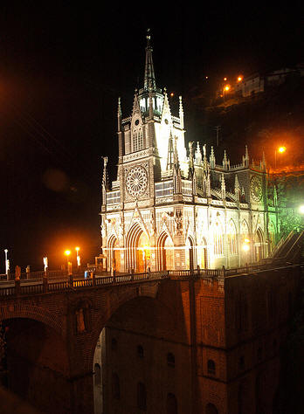
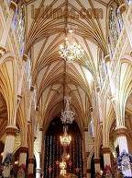
NARIÑO
SANTUARIO DE LAS LAJAS: En el Siglo XVIII sucedió la aparición de la Virgen y el niño en la roca o laja...Entre los más ásperos riscos de la cordillera de los Andes y en los umbrales de la frontera al sur de Colombia, demora el Santuario de Las Lajas, considerado el más bello del mundo por su topografía y el más atrevido por su arquitectura Medieval. Hasta sus inmediaciones se llega por las rutas del aire y tierra, y a su recinto por la amplia escalinata de fe, del sentimiento creyente que cuando contempla una vez la imagen de la Virgen jamás se borrará de su mente.

